Slide 1
Je bent jong en je wilt wat?
Betrouwbare kennis
Chris Hartgerink
@chartgerink

Slide 2
Wat willen jullie van de wetenschap?

Slide 3
Wat hebben jullie de wetenschap te bieden?

Slide 4
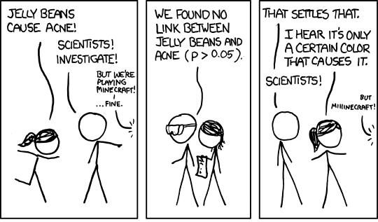

Slide 7
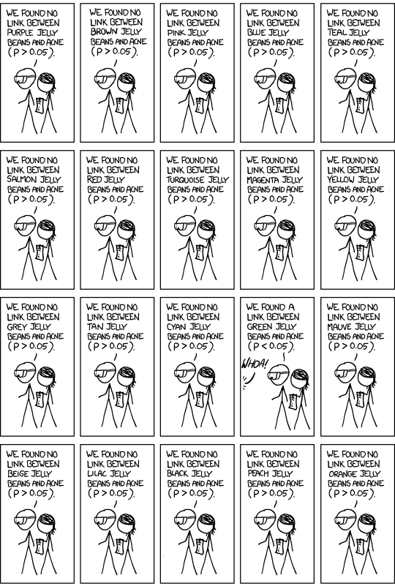

Slide 16
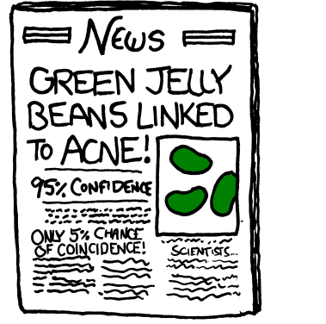
Original: xkcd.com/882/

Slide 17
Original: xkcd.com/882/

Slide 18


Slide 19


Slide 20
1. Niet efficient

Slide 21
1. Niet efficient
2. Selectief

Slide 22
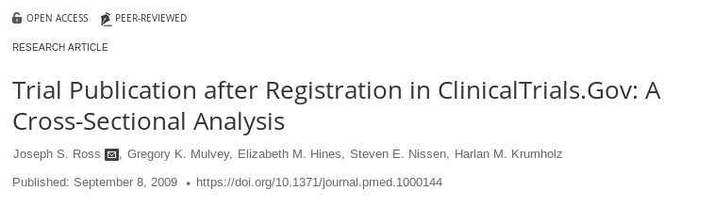

Slide 23
Circa 50% niet gepubliceerd

Slide 24
Circa 50% niet gepubliceerd
(en nog minder als commercieel onderzoek)

Slide 25
1. Niet efficient
2. Selectief

Slide 26
1. Niet efficient
Publication bias
2. Selectief

Slide 27
1. Niet efficient
2. Selectief

Slide 28
1. Niet efficient
2. Selectief
3. P-hacking

Slide 29
1. Niet efficient
2. Selectief
3. P-hacking

Slide 30
1. Niet efficient
2. Selectief
3. P-hacking

Slide 31
1. Niet efficient
2. Selectief
3. P-hacking

Slide 32
1. Niet efficient
2. Selectief
3. P-hacking

Slide 33
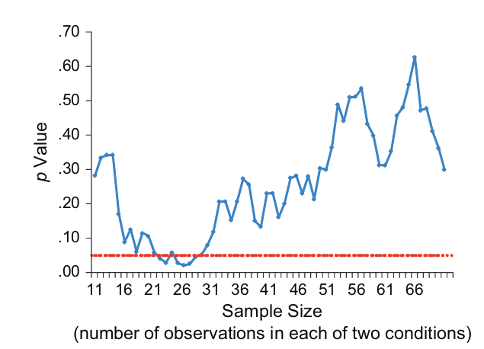
2. Selectief
3. P-hacking

Slide 34
Naief realisme
Als we het kunnen meten en observeren, moet het wel waar zijn

Slide 35
Resultaat
Evalueren onderzoek op verkeerde manier

Slide 36
Wat is betrouwbaar onderzoek?

Slide 37
Wat is betrouwbaar onderzoek?

Slide 38

Waar lees je het betere onderzoek?

Slide 39


Waar lees je het betere onderzoek?

Slide 40
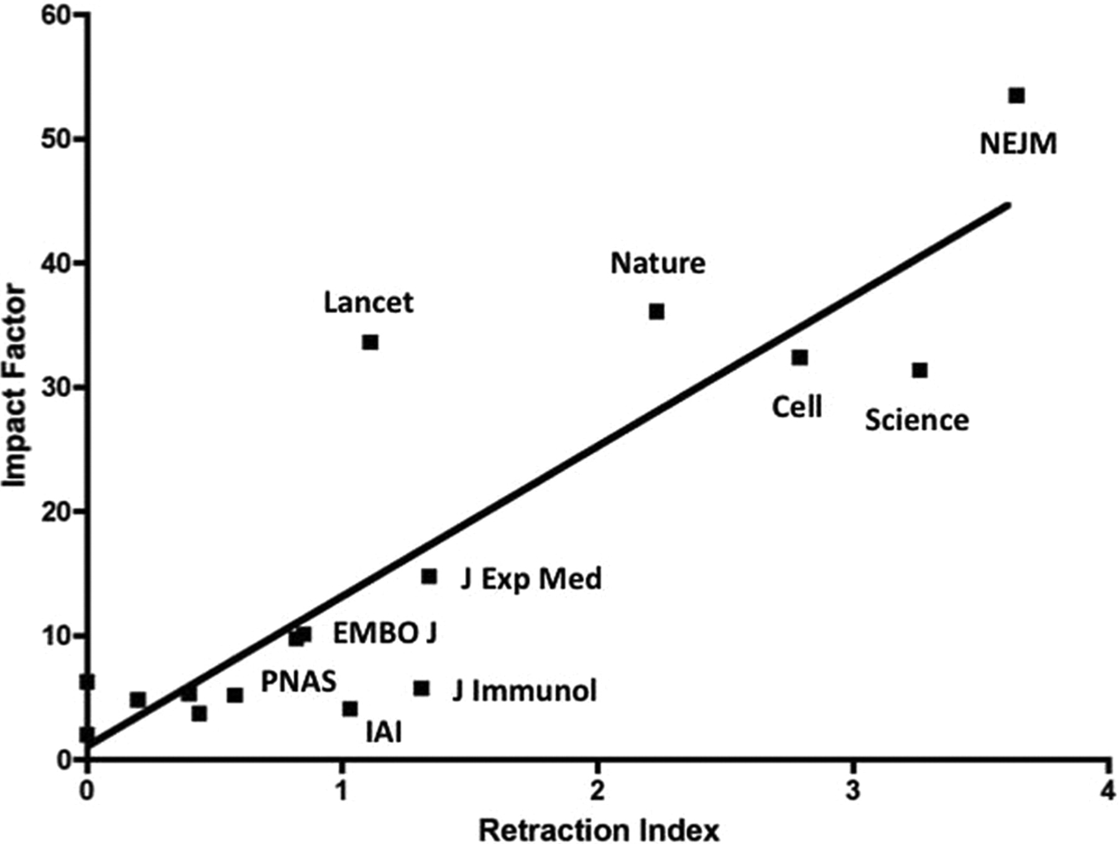

Slide 41




Wie is de betere onderzoeker?

Slide 42
Wie produceert de betere kennis?

Slide 43
Wie produceert de betere kennis?

Slide 44
Oftewel
Wetenschapsevaluatie beinvloed geproduceerde kennis

Slide 45
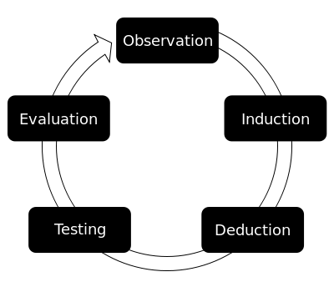

Slide 46
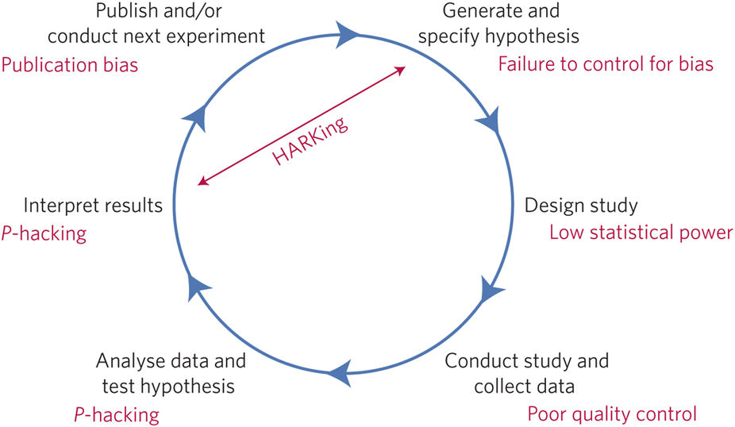

Slide 47
Take aways
Beoordeel onderzoek op methoden, niet resultaten
Wees bewust van het feit dat professoren e.d. vaak niet bewust zijn van deze problemen
Let op je menselijke falen als wetenschapper
Wetenschap draait niet alleen om jou.

Slide 48
Sluit aan bij een nieuwe generatie die wetenschap beter probeert te doen libscie.org

